Slide 1
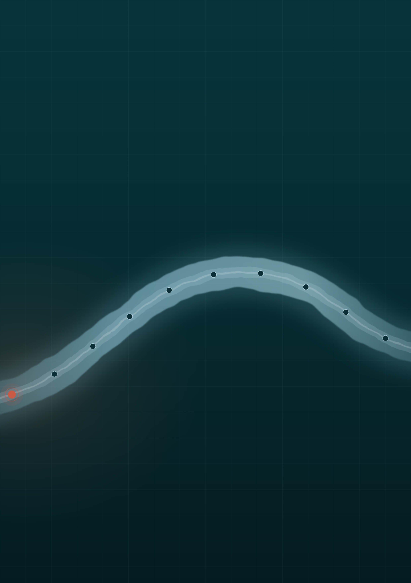
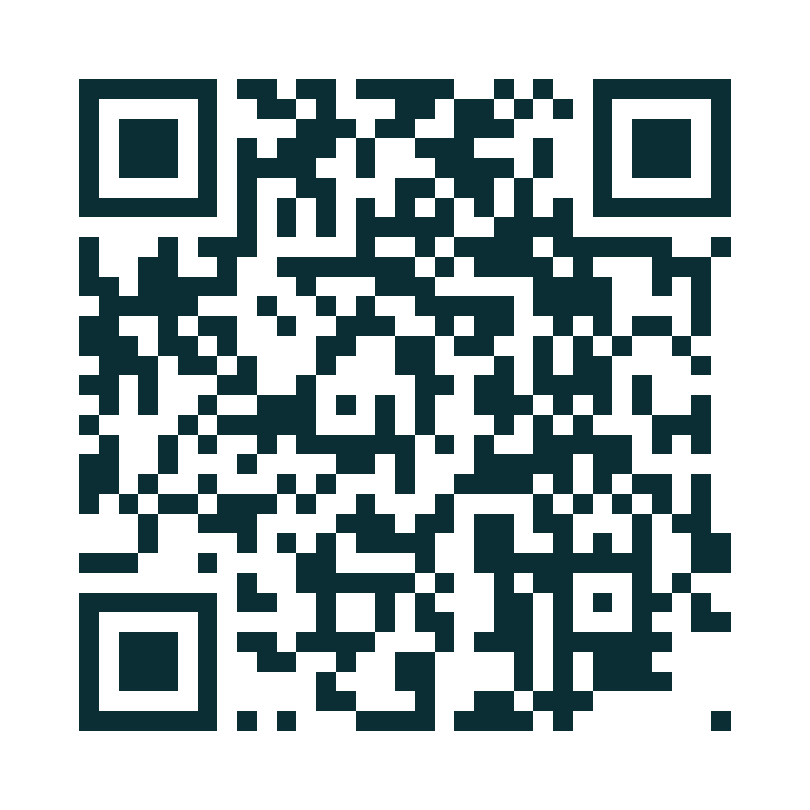
首站 北京清河 │ 2026
小小河工
AI+ 公民河流教育计划
一条河不需要更多赞美。
它需要更多记录。
23.6 公里 · 十座水闸 · 四条支流 · 沿岸九十余种鸟类
扫码开始巡河
以河为目标 · 孩子是参与者 · 记录是产品
AI+ Civic River Education

